Slide 1
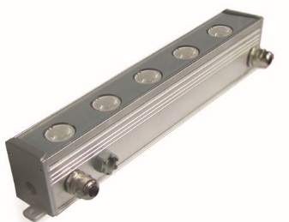
【 型号:F3121/2/3A】
概述
防水： 1.使用专利防水透气螺塞(实用新型专利号: ZL201020185275.4)，平衡内外压差，避免热胀冷缩时吸进水气，出现凝结现象； 2.密封圈采用进口耐老化硅橡胶原料; 3.防护等级IP66。 | 结构: 1.根据LED散热特性，合理的散热通路设计，使LED的热量快速通过灯具结构传导出来，保证LED发光效率及使用寿命； 2.灯具两端支架固定，安装方便快捷。 应用场所：公园、广场、商业地产、楼宇亮化等场所景观照明。

Slide 2
技术参数
产品型号 | F3121 A/B5/B系列（专业型）
光源 | 德国OSRAM，美国LUMILEDS/CREE，原装进口高亮度发光二极管（LED）
单颗LED功率 | 1W/1.5W/2.2W
LED寿命 | 5万小时
LED数量 | 9颗
LED颜色(单色) | 红/绿/蓝/琥珀/白/中性白/暖白
光束角（FWHM） | 8°/13°/20°/30°/30*10°/35*08°
外壳材质 | 铝挤型灯体，阳极氧化本色表面处理
玻璃材质 | 5mm钢化超白玻璃,钻石银表面颜色处理
LED驱动方式 | 350mA/500mA/700mA恒流驱动
输入电源 | DC 36V
系统功率 | 10W/14W/21W
防护等级 | IP66
电缆线 | 2*1.0mm² 橡胶线
信号线 | 超五类SFTP双屏蔽4对双绞线
电气安全等级 | III类
控制 | DMX512（1990）
环境温度 | -20℃~+55 ℃(Ta+10℃)
净重 | 1.3KG

Slide 3
技术参数
产品型号 | F3122A/B5/B系列（专业型）
光源 | 德国OSRAM，美国LUMILEDS/CREE，原装进口高亮度发光二极管（LED）
单颗LED功率 | 1W/1.5W/2.2W
LED寿命 | 5万小时
LED数量 | 18颗
LED颜色(单色) | 红/绿/蓝/琥珀/白/中性白/暖白
光束角（FWHM） | 8°/13°/20°/30°/30*10°/35*08°
外壳材质 | 铝挤型灯体，阳极氧化本色表面处理
玻璃材质 | 5mm钢化超白玻璃,钻石银表面颜色处理
LED驱动方式 | 350mA/500mA/700mA恒流驱动
输入电源 | DC 36V
系统功率 | 20W/29W/41W
防护等级 | IP66
电缆线 | 2*1.0mm² 橡胶线
信号线 | 超五类SFTP双屏蔽4对双绞线
控制 | DMX512（1990）
电气安全等级 | III类
环境温度 | -20℃~+55 ℃(Ta+10℃)
净重 | 1.7KG

Slide 4
技术参数
产品型号 | F3123A/B5/B系列（专业型）
光源 | 德国OSRAM，美国LUMILEDS/CREE，原装进口高亮度发光二极管（LED）
单颗LED功率 | 1W/1.5W/2.2W
LED寿命 | 5万小时
LED数量 | 27颗
LED颜色(单色) | 红/绿/蓝/琥珀/白/中性白/暖白
光束角（FWHM） | 8°/13°/20°/30°/30*10°/35*08°
外壳材质 | 铝挤型灯体，阳极氧化本色表面处理
玻璃材质 | 5mm钢化超白玻璃,钻石银表面颜色处理
LED驱动方式 | 350mA/500mA/700mA恒流驱动
输入电源 | DC 36V
系统功率 | 29W/42W/61W
防护等级 | IP66
电缆线 | 2*1.0mm² 橡胶线
信号线 | 超五类SFTP双屏蔽4对双绞线
控制 | DMX512（1990）
电气安全等级 | III类
环境温度 | -20℃~+55 ℃(Ta+10℃)
净重 | 2.5KG

Slide 5
技术参数
产品型号 | F3124A/B5/B系列（专业型）
光源 | 德国OSRAM，美国LUMILEDS/CREE，原装进口高亮度发光二极管（LED）
单颗LED功率 | 1W/1.5W/2.2W
LED寿命 | 5万小时
LED数量 | 36颗
LED颜色(单色) | 红/绿/蓝/琥珀/白/中性白/暖白
光束角（FWHM） | 8°/13°/20°/30°/30*10°/35*08°
外壳材质 | 铝挤型灯体，阳极氧化本色表面处理
玻璃材质 | 5mm钢化超白玻璃,钻石银表面颜色处理
LED驱动方式 | 350mA/500mA/700mA恒流驱动
输入电源 | DC 36V
系统功率 | 39W/56W/82W
防护等级 | IP66
电缆线 | 2*1.0mm² 橡胶线
信号线 | 超五类SFTP双屏蔽4对双绞线
控制 | DMX512（1990）
电气安全等级 | III类
环境温度 | -20℃~+55 ℃(Ta+10℃)
净重 | 2.9KG

Slide 6
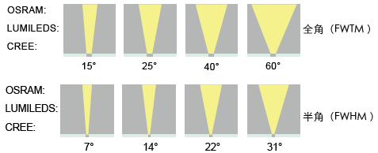
光输出特性
4525
6015
3010
3508
8°
13°
20°
30°

Slide 7
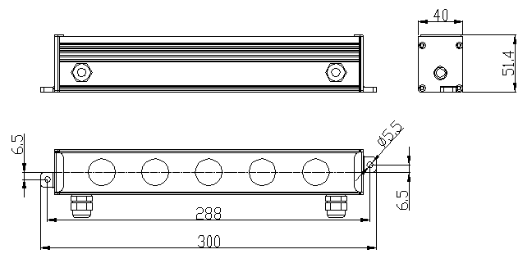
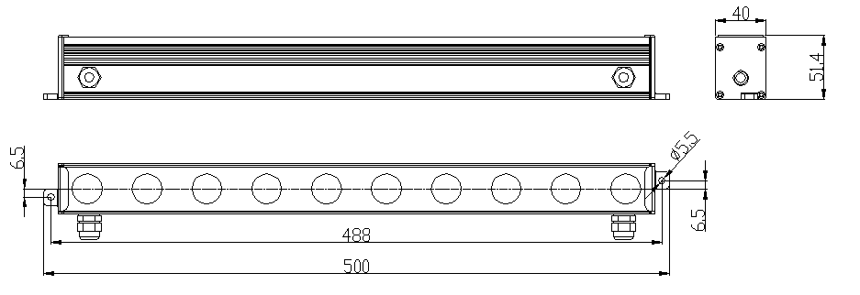
灯具尺寸（mm)

Slide 8
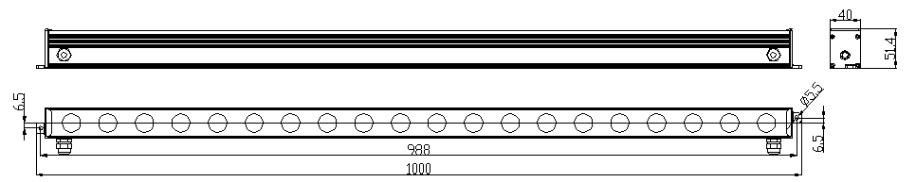
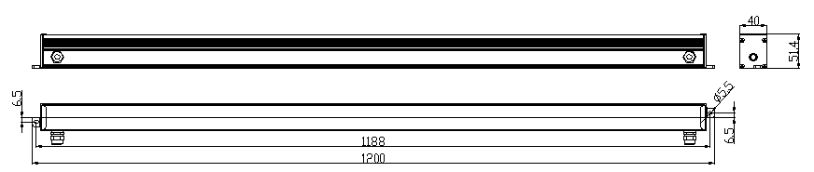

Slide 9
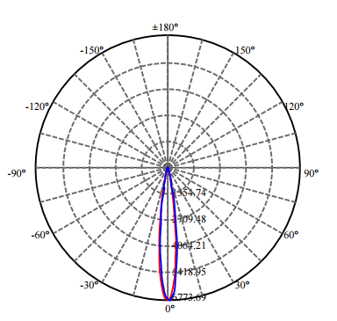
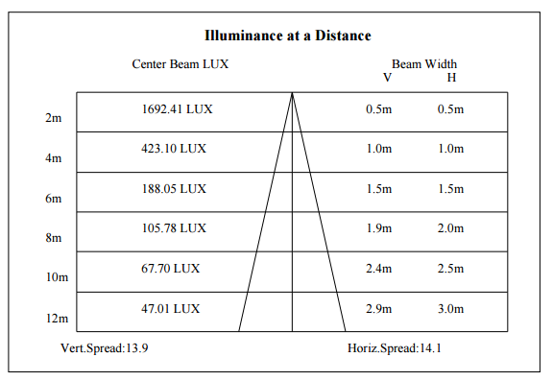
配光曲线
F3121A-9-36DC(13-OL-9WN-AA,L300mm,B,CT)
颜色 | 总输出（流明） | 功率（瓦特）
中性白 | 1044 | 9

Slide 10
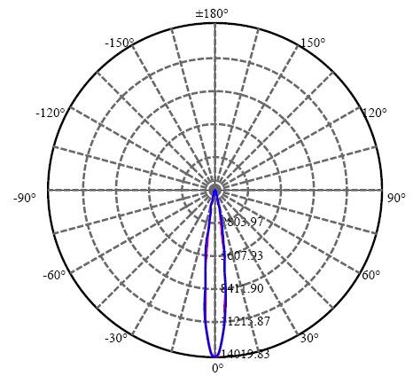
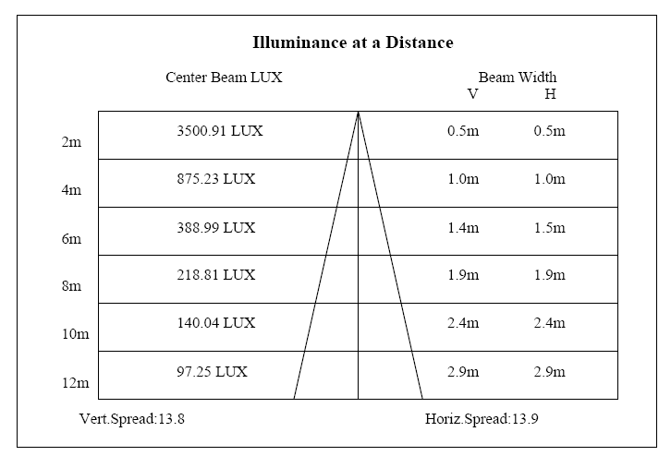
F3122A-18-36DC(13-OL-18WN-AA,L500mm,B,CT)
颜色 | 总输出（流明） | 功率（瓦特）
中性白 | 1978 | 19

Slide 11
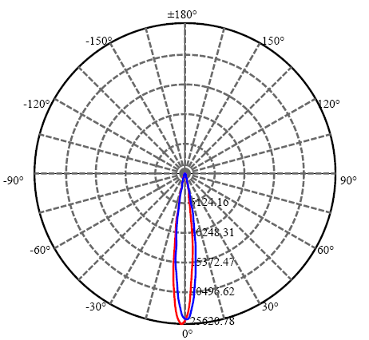
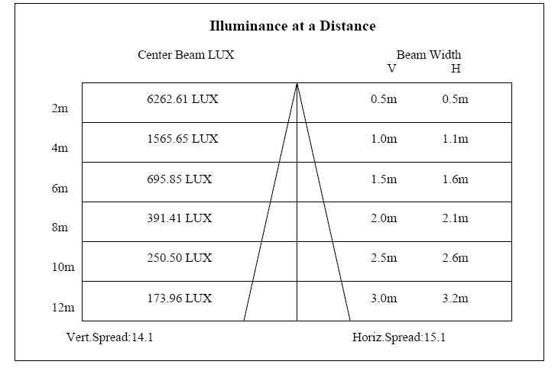
F3123A-27-36DC(13-OL-27WN-AA,L1000mm,B,CT)
颜色 | 总输出（流明） | 功率（瓦特）
中性白 | 3020 | 27

